Slide 1
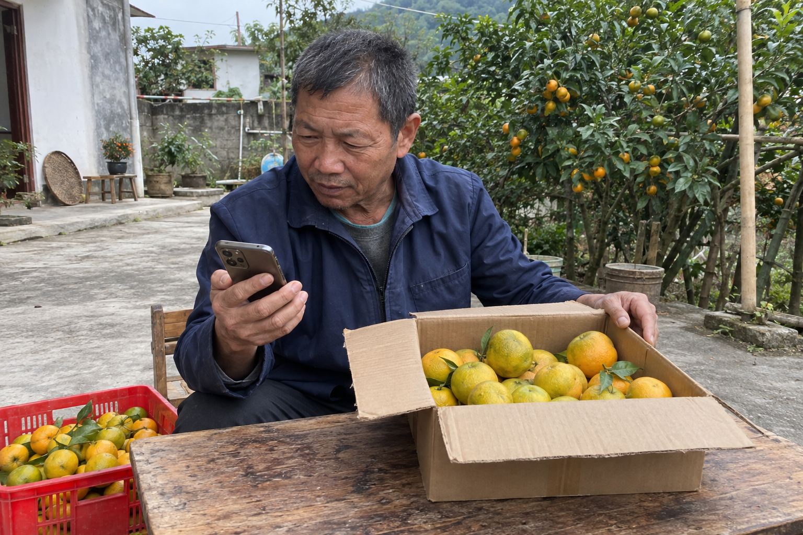
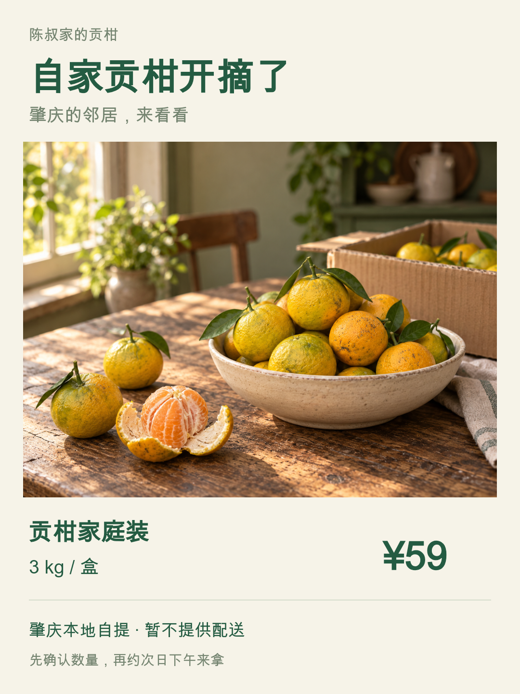
乡村振兴 / 创新创业项目路演
乡创引擎
乡创引擎
面向小农户的
农产品营销 AI Agent
出宣传图 · 写营销文案 · 准备客户回复
把自家的好产品，介绍给想买的人。
农户身边的 AI 卖货助手
01
Notes:
建议 10 秒
大家好，这是乡创引擎，一个面向农户的 AI 卖货助手。今天跟着肇庆的陈叔，看它怎样围绕一箱贡柑，准备宣传图、营销文案和客户回复。
产品设计中的在线 Agent 负责协调图像、文案、回复和检查工具；本次前端使用 AI 提前创作素材与规则式模拟回复呈现流程，未接在线模型。
资料：项目 README、src/main.tsx、src/state.ts 与 demo-data.json。陈叔和发布页面为情境模拟，图片来源说明见附录。图片稿与可编辑稿由同一份图层记录生成。

Slide 2
01 / 市场与使用基础
乡创引擎
7833 亿元的线上市场，农户怎样迈出第一步？
数据说明：全国市场规模用于交代机会，不等同于项目可收费市场
2025 年全国农产品网络零售额
农村互联网普及率
7833.1
69.5%
亿元
截至 2025 年 12 月
同比增长 9.9%
服务从农户熟悉的
手机使用场景进入。
真实的销售场景，正在扩大。
来源：商务大数据（新华社 2026-02-05 报道）、商务部；CNNIC 第 57 次报告。完整链接见附录 A。
农户身边的 AI 卖货助手
02
Notes:
建议 20 秒
2025 年，全国农产品网络零售额达到七千八百三十三亿元，同比增长百分之九点九。到年底，农村互联网普及率达到百分之六十九点五。这说明线上销售有现实场景，也有手机触达基础。项目关注的是，农户怎样把第一套卖货内容准备好。
市场规模是全国农产品网上销售额，并非本项目营收或可获得市场份额。互联网普及率对象为农村居民，并非农户经营能力。
来源：[1] https://www.xinhuanet.com.cn/20260205/c95fd9a299d84b45a6474dbbd33cd387/c.html
[2] https://www.mofcom.gov.cn/syxwfb/art/2026/art_f8416017c8e24d1f83160afcf0303e10.html
[3] https://www.cnnic.net.cn/NMediaFile/2026/0304/MAIN1772588317069TUXN3827X8.pdf
资料：项目 README、src/main.tsx、src/state.ts 与 demo-data.json。陈叔和发布页面为情境模拟，图片来源说明见附录。图片稿与可编辑稿由同一份图层记录生成。

Slide 3
02 / 数字能力门槛
乡创引擎
数字能力门槛，需要更容易上手的工具
2024 年报告：18—69 岁成年人，具备初级及以上数字素养与技能的比例
相差
城镇
65.92%
15.35
农村
50.57%
个百分点
按原始比例相减
0%
25%
50%
75%
100%
产品选择：步骤更少、指引更具体，并保留人工辅导。
来源：《全民数字素养与技能发展水平调查报告（2024）》表 2。该指标不能直接解释为网上卖货能力。
农户身边的 AI 卖货助手
03
Notes:
建议 25 秒
网信部门发布的报告显示，农村成年人具备初级及以上数字素养与技能的比例，比城镇低十五点三五个百分点。湘粤地区五百二十八份农户调查研究，也支持数字素养与电商参与之间的联系。因此，我们把简单步骤、具体指引和人工辅导作为设计原则。
图中数据为 2024 年报告的 18—69 周岁成年人分类比例；全国有效样本为 272 万份，含成年人和未成年人，不能写成农村样本量。城镇 65.92%、农村 50.57%；差值 65.92-50.57=15.35 个百分点。柱形统一 0—100% 比例，用原生图形实现，可编辑数值与条形。
报告：https://www.cac.gov.cn/rootimages/uploadimg/1731546601041335/1731546601041335.pdf
湘粤研究：https://skxb.hunau.edu.cn/hnnydxxbsk/article/abstract/202306003?st=search
2023 年发表，样本 528 份，属于公开二手研究，不是项目团队访谈。
资料：项目 README、src/main.tsx、src/state.ts 与 demo-data.json。陈叔和发布页面为情境模拟，图片来源说明见附录。图片稿与可编辑稿由同一份图层记录生成。

Slide 4
03 / 从公开研究到具体任务
乡创引擎
一箱果子要卖出去，先准备好这三件事
公开资料启发的产品任务分析；具体需求将在目标农户试用中核实
01
02
03
照片怎么用
介绍怎么说
客户怎么答
“哪张当封面？
“除了有需要联系，
“59 元是一盒吗？
规格和价格放哪里？”
还能怎么写？”
能不能寄快递？”
Agent 准备宣传图
Agent 写渠道文案
Agent 查资料拟回复
研究依据：湘粤地区 528 份农户调查（2023）；上述三项为本项目任务分析，不是调查百分比或真实访谈引语。
农户身边的 AI 卖货助手
04
Notes:
建议 20 秒
把数字能力问题落到一次卖货任务，我们聚焦三件事：照片怎么排成宣传图，商品怎么介绍，客户来了怎么回复。这些是基于公开研究和产品流程提出的任务分析。接下来用陈叔的模拟案例，把每一步做给大家看。
研究依据：https://skxb.hunau.edu.cn/hnnydxxbsk/article/abstract/202306003?st=search
该研究支持数字素养、培训与电商参与的关系，并没有直接测量三个具体任务的困难占比。本页引号为任务场景示例，不是真人访谈。
资料：项目 README、src/main.tsx、src/state.ts 与 demo-data.json。陈叔和发布页面为情境模拟，图片来源说明见附录。图片稿与可编辑稿由同一份图层记录生成。

Slide 5
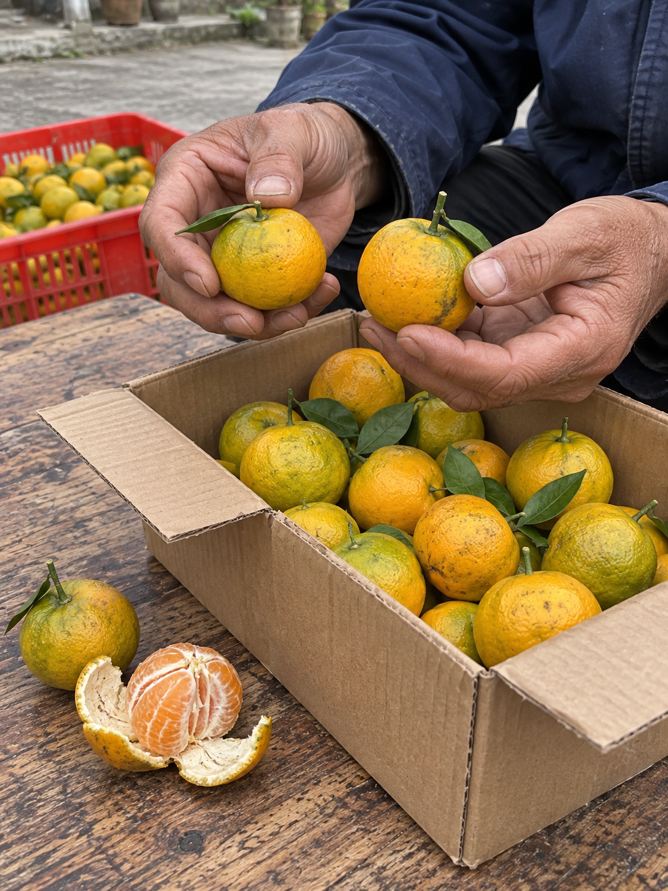
04 / 陈叔的贡柑
乡创引擎
陈叔想试试，把贡柑卖给附近的人
界面演示：上传自己的照片，把已经知道的资料填清楚
乡创引擎
我的卖货空间 > 我的产品与照片
本地体验版
我家的卖货小帮手
我的产品与照片
开始卖产品
1 产品和照片
2 怎么卖与怎么送
3 确认资料
我的产品与照片
产品名称 *
产地 *
我的卖货方案
贡柑家庭装
广东肇庆
可以发布的图文
规格 *
售价 *
发布前检查
3 kg / 盒
¥59
我的行动清单
整体图 + 细节图
附近的人 · 家里日常吃 · 本地自提
1
生成我的卖货方案
本次页面会话内保存
不知道的先留待确认；不能凭照片推断品种、认证和品质。
农户身边的 AI 卖货助手
05
Notes:
建议 20 秒
陈叔选整体图和细节图，填写贡柑家庭装、广东肇庆、三公斤一盒、五十九元，再说明只做本地自提。不会写营销词没关系，先把知道的信息说清楚。不知道的留待确认，不能靠照片猜出认证和品质。
界面依据现有前端 main.tsx、style.css 和 state.ts 的页面、字段和按钮重排，以便投影阅读；不是浏览器截图。操作标记为讲解叠加层。页面上的填写与勾选为陈叔模拟案例。本页压缩呈现两步填写的关键信息。
资料：项目 README、src/main.tsx、src/state.ts 与 demo-data.json。陈叔和发布页面为情境模拟，图片来源说明见附录。图片稿与可编辑稿由同一份图层记录生成。

Slide 6
05 / AI Agent 的作用
乡创引擎
一个 AI Agent，接住整次卖货任务
AI Agent 产品设计：理解一次卖货任务，协调多种内容工具
陈叔说：
AI 卖货 Agent
“帮我把这箱贡柑，
确认资料 → 安排任务 → 核对结果
介绍给肇庆附近的人。”
01 生成宣传图
实物照片 → 场景图、封面和介绍卡
02 写渠道文案
同一份商品资料
小红书种草，微信自然分享
产品照片 · 规格价格 · 自提安排
03 准备客户回复
查商品资料，给出可确认的回复
农户负责核对与确认，Agent 让图、文、回复围绕同一件商品。
农户身边的 AI 卖货助手
06
Notes:
建议 25 秒
我们把 Agent 设计成一个卖货任务的协调者。陈叔只表达一次目标，它先确认商品资料，再安排宣传图、文案和回复三个任务。三个任务共用同一份事实：价格是多少、卖给谁、怎么拿。产出后再核对，让农户确认使用。
产品设计中的在线 Agent 负责协调图像、文案、回复和检查工具；本次前端使用 AI 提前创作素材与规则式模拟回复呈现流程，未接在线模型。
资料：项目 README、src/main.tsx、src/state.ts 与 demo-data.json。陈叔和发布页面为情境模拟，图片来源说明见附录。图片稿与可编辑稿由同一份图层记录生成。

Slide 7
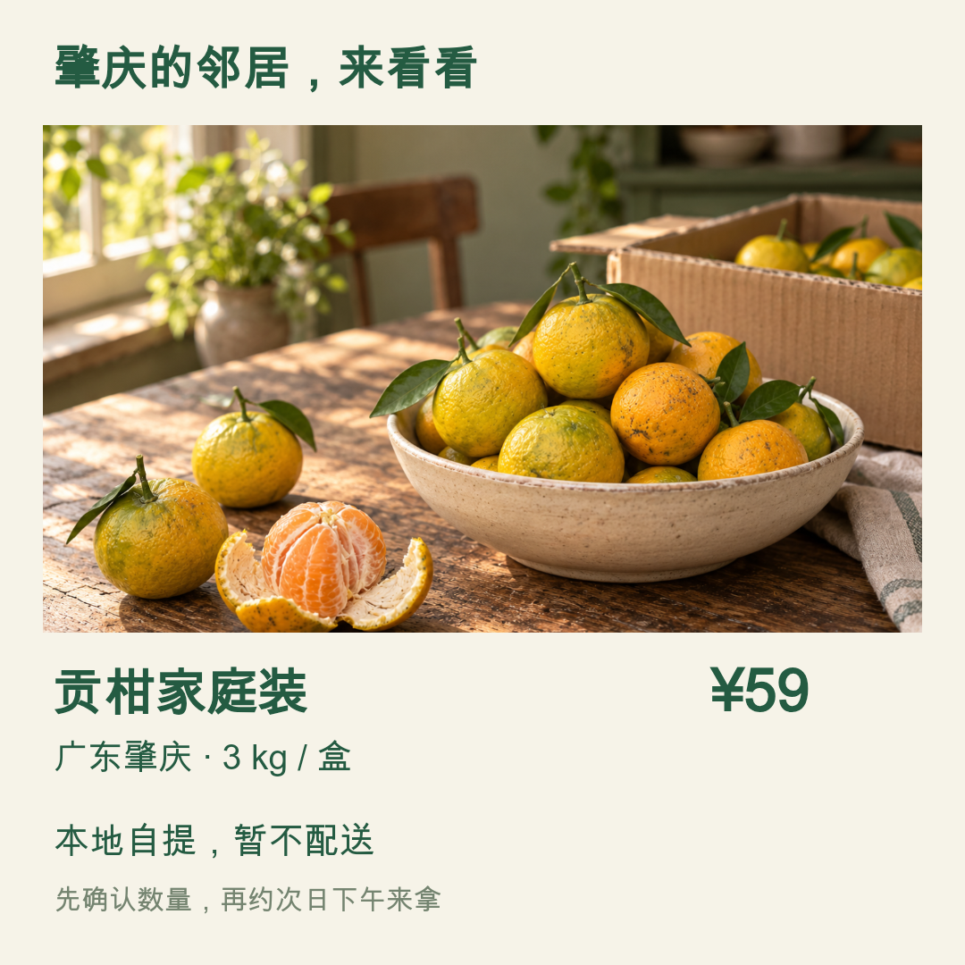
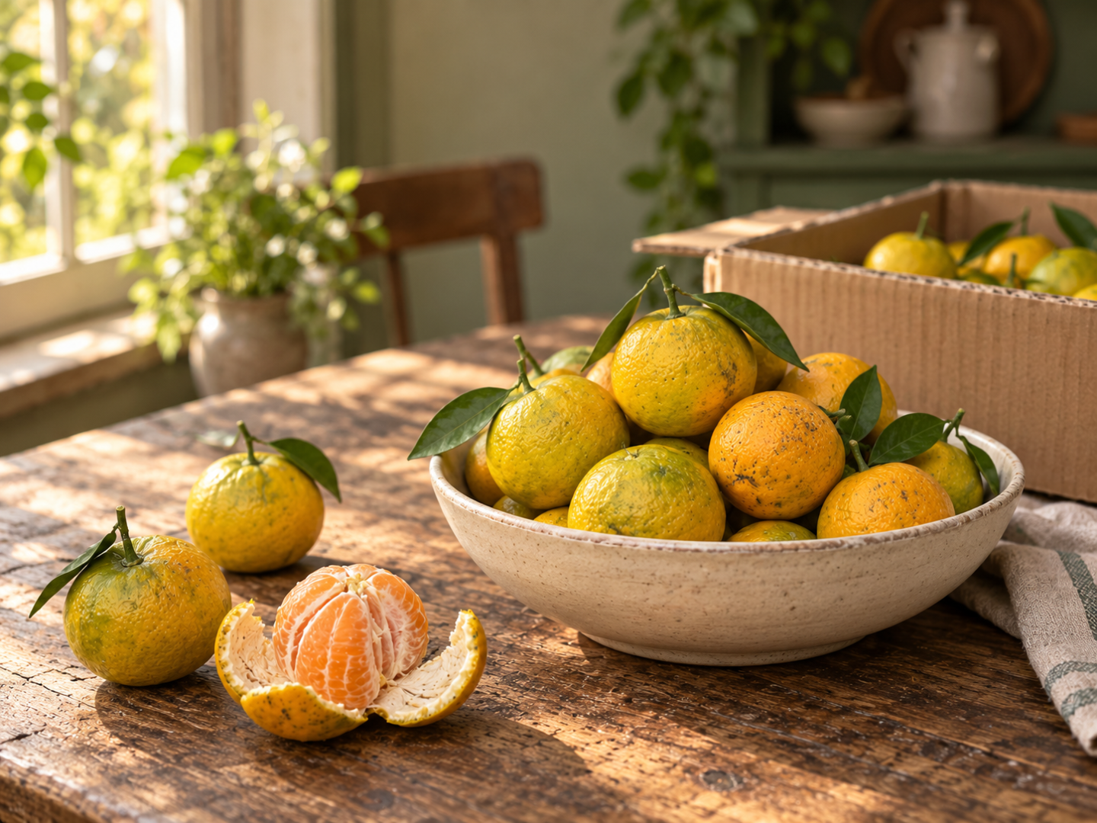
06 / 生成宣传图
乡创引擎
先让顾客看清，这一盒卖的是什么
照片提供产品依据，场景与排版帮助顾客理解用途
陈叔家的贡柑
自家贡柑开摘了
肇庆的邻居，来看看
陈叔选的实物示例图
贡柑家庭装
朋友圈方图
¥59
3 kg / 盒
保留产品外观依据
换发布尺寸，保留规格和售价。
肇庆本地自提 · 暂不提供配送
先确认数量，再约次日下午来拿
农户身边的 AI 卖货助手
07
Notes:
建议 20 秒
先看图。陈叔提供产品照片，内容任务围绕家庭水果盘这个场景，准备一张生活化宣传图，再做小红书封面和朋友圈方图。图上只放顾客需要的重点：贡柑家庭装、三公斤一盒、五十九元、本地自提。真实使用时，要让农户检查画面和实物是否一致。
场景图是项目此前通过 image_gen 提前生成的实际图像，卡片以完整中文字库重新排版。本次前端运行时读取静态 PNG；主封面的文本与图片在 PPT 中另以原生对象重建。
资料：项目 README、src/main.tsx、src/state.ts 与 demo-data.json。陈叔和发布页面为情境模拟，图片来源说明见附录。图片稿与可编辑稿由同一份图层记录生成。

Slide 8
07 / 爆款文案创作方向
乡创引擎
把一句“有需要联系”，写成愿意读的介绍
先让附近的人愿意读，再把规格、价格和取货讲清楚
陈叔原来想发
肇庆的邻居，这盒贡柑想留给你
“自家贡柑，
有需要联系我。”
我是种柑的陈叔。
这次想把家里的贡柑，介绍给附近想买水果的人。
自己吃一盒，或者和邻居分着买。
信息有了，
还差一个愿意读下去的理由。
贡柑家庭装，广东肇庆。3 kg / 盒，¥59。
本地约定自提；先确认数量，再约次日下午来拿。
#肇庆 #贡柑 #自家种的水果
#当季水果 #果园日常 #本地自提
农户身边的 AI 卖货助手
08
Notes:
建议 30 秒
文案的重点，是替陈叔找到一个自然的开口：“肇庆的邻居，这盒贡柑想留给你。”接着用他会说的话，讲自己吃、和邻居分的场景。后面把规格、价格和取货安排说清楚。我们追求更愿意被读下去的表达，实际传播效果要通过发布实验验证。
页上为已预写 AI 全文的节选；完整稿附交付讲稿。标题不超过 20 字，6 个相关话题。爆款指内容创作方向，不代表已取得阅读量或成交。
资料：项目 README、src/main.tsx、src/state.ts 与 demo-data.json。陈叔和发布页面为情境模拟，图片来源说明见附录。图片稿与可编辑稿由同一份图层记录生成。

Slide 9
08 / 分渠道发布准备
乡创引擎
图文准备好，陈叔照着步骤发布
小红书讲清陌生人的购买问题，朋友圈像平时向熟人介绍
小红书图文
微信朋友圈
先点出“肇庆的邻居”
“肇庆附近的朋友，
再介绍陈叔和贡柑
想给家里添盒贡柑的，
最后说明规格和自提
可以来问问我。”
标题、正文与 6 个话题一起准备
像平时说话，说明数量和取货安排
保存图片 → 复制文案 → 本人核对 → 手动发布
农户身边的 AI 卖货助手
09
Notes:
建议 25 秒
同一箱贡柑，两个渠道各写一篇。小红书先吸引附近可能不认识陈叔的人，再介绍产品；朋友圈更像平时告诉熟人：“家里添盒贡柑的，可以问我。”陈叔保存图片、复制文案，核对之后，在自己的账号里手动发布。
展示为发布内容预览，不是平台真实发帖或流量记录。具体平台按钮以本人使用的版本为准。
资料：项目 README、src/main.tsx、src/state.ts 与 demo-data.json。陈叔和发布页面为情境模拟，图片来源说明见附录。图片稿与可编辑稿由同一份图层记录生成。

Slide 10
09 / 准备客户回复
乡创引擎
客户问起来，回复有资料可查
模拟咨询：先查这份商品资料，回复由陈叔核对后发送
乡创引擎
我的卖货空间 > 可以发布的图文
本地体验版
我家的卖货小帮手
客户咨询 / 模拟客服
开始卖产品
这次回复依据
客户：59 元是一斤，还是一盒？
我的产品与照片
贡柑家庭装
建议回复：一盒 3 公斤，59 元。
我的卖货方案
3 kg / 盒 · ¥59
自提没有运费。
可以发布的图文
肇庆本地约定自提
客户：广州能寄吗？
发布前检查
暂不提供配送
这次只做肇庆本地约定自提。
我的行动清单
先确认您是否方便来拿。
不是自动接单或自动发送
本次页面会话内保存
编辑并复制回复
客户问两盒明天下午能拿吗？先确认数量、地点和时间，再约定。
农户身边的 AI 卖货助手
10
Notes:
建议 25 秒
客户问五十九是一斤还是一盒，回复就查规格和价格：一盒三公斤，五十九元。问广州能不能寄，就按资料说明目前本地自提。想要两盒明天下午拿，先确认数量、地点和时间。遇到资料里没有的折扣和承诺，要请陈叔确认。
界面依据现有前端 main.tsx、style.css 和 state.ts 的页面、字段和按钮重排，以便投影阅读；不是浏览器截图。操作标记为讲解叠加层。页面上的填写与勾选为陈叔模拟案例。当前模拟客服按关键词和商品快照组织建议；目标 Agent 复用同一份商品事实。
资料：项目 README、src/main.tsx、src/state.ts 与 demo-data.json。陈叔和发布页面为情境模拟，图片来源说明见附录。图片稿与可编辑稿由同一份图层记录生成。

Slide 11
10 / 内容与商品一致
乡创引擎
宣传有感染力，价格和承诺也要准确
修改商品后，先更新素材；规则提示问题，再由本人修正
商品档案
文案误写
人工改回
¥59
¥99
¥59
贡柑家庭装
与当前商品价格不一致
重新运行检查
3 kg / 盒
规则提示待修改
核对后再发布
宣传可以有感染力，重量、售价和交付承诺必须说准确。
规则检查只覆盖已配置项目；实物、认证与交付安排仍由农户确认。
农户身边的 AI 卖货助手
11
Notes:
建议 20 秒
这里故意放一个错误：档案是五十九元，正文却写成九十九元。现有规则会提示价格冲突，由陈叔改回，再运行检查。商品本身改价后，旧方案也会提示更新。让图、文、回复都对应当前资料，是整个 Agent 设计的重要约束。
规则检查不等于核验证书真伪或商品品质；当前由用户人工修正。
资料：项目 README、src/main.tsx、src/state.ts 与 demo-data.json。陈叔和发布页面为情境模拟，图片来源说明见附录。图片稿与可编辑稿由同一份图层记录生成。

Slide 12
11 / 合作社推广
乡创引擎
从合作社切入，把工具和辅导一起带给农户
服务与试点设计：先从组织者明确、能提供辅导的合作社切入
首轮试点目标
1 家合作社，10 位农户
农户带产品
用自己的照片和资料，完成一次卖货准备。
合作社做辅导
核对资料，组织培训，记录卡住的步骤。
平台提供服务
维护素材和流程，建设在线 Agent 与协作能力。
拟验证：合作社订阅与培训；核算内容维护、人工审核和模型调用成本。
农户身边的 AI 卖货助手
12
Notes:
建议 20 秒
推广从合作社切入。首轮目标是一家合作社、十位农户，带自己的产品完成一次准备。我们记录哪一步要人帮、花多久、改几次、愿不愿意发。合作社订阅与培训作为服务设计，再结合人工审核和未来模型成本验证可持续性。
试点规模是建议目标；没有虚构签约、使用数据、营业收入或销售增长。
资料：项目 README、src/main.tsx、src/state.ts 与 demo-data.json。陈叔和发布页面为情境模拟，图片来源说明见附录。图片稿与可编辑稿由同一份图层记录生成。

Slide 13
12 / 验证是否好用
乡创引擎
用一次真实任务，验证它到底好不好用
首轮目标：1 家合作社、10 位农户；采用同一任务的过程观察与对照
能否自己做完
独立完成率
无需他人代操作的完成户数 / 参与户数
准备是否更省事
时间与求助点
记录开始、完成、卡住步骤与人工帮助
内容是否能用
修改次数
分开记录事实纠正与表达修改
是否愿意发布
发布意愿与行为
先询问意愿，发布后再记录实际情况
先记录完成过程；传播、成交和付费效果，分别采集数据验证。
农户身边的 AI 卖货助手
13
Notes:
建议 25 秒
下一步计划让一家合作社的十位农户，各带真实产品完成同一个任务。记录能否独立完成、用了多久、哪一步求助，以及事实和表达各改了几次。准备效果、发布意愿、实际传播和付费意愿分别验证，不用界面能操作代替真实使用效果。
本页是拟开展的试点与指标设计，没有真实受试农户或结果。独立完成率分子须排除他人代操作，分母与退出情况均需保留。
资料：项目 README、src/main.tsx、src/state.ts 与 demo-data.json。陈叔和发布页面为情境模拟，图片来源说明见附录。图片稿与可编辑稿由同一份图层记录生成。

Slide 14
让家里的好产品，迈出被看见的第一步
乡创引擎
让农户带着产品来，
带着卖货内容走。
AI Agent：把宣传图、好文案和客户回复一起准备好。
农户身边的 AI 卖货助手
14
Notes:
建议 15 秒
陈叔带来一箱贡柑，最后带走的是能发的图、顺口的文案和回答客户的话。乡创引擎希望用 AI Agent，把这份卖货准备带到更多农户身边。谢谢大家。
资料：项目 README、src/main.tsx、src/state.ts 与 demo-data.json。陈叔和发布页面为情境模拟，图片来源说明见附录。图片稿与可编辑稿由同一份图层记录生成。

Slide 15
附录 A / 数据与调研依据
乡创引擎
数据从哪里来，各自能说明什么
完整来源保留在备注和交付资料中，年份与对象分别标明
依据 | 采用数据 | 对象与解释范围
[1] 商务大数据 | 2025 年 7833.1 亿元；增长 9.9% | 全国农产品网络零售；说明市场场景，不是项目收入
[2] CNNIC 第 57 次报告 | 2025 年底，农村互联网普及率 69.5% | 农村居民的互联网普及，不代表营销技能
[3] 数字素养报告（2024） | 城镇 65.92%；农村 50.57% | 18—69 岁，初级及以上；差值 15.35 个百分点
[4] 湘粤农户研究（2023） | 528 份农户调查数据 | 数字素养、培训与电商参与；不是本团队调研
任务分析：做图、文案、回复三项困难，仍需目标农户试用核实。
公开资料检索：2026-10-19。详细文献、URL、指标定义与使用限制见“数据来源与口径.md”。
答辩附录
15
Notes:
答辩备用
数据按市场规模、互联网触达、数字能力和区域农户研究四类使用。全国和区域研究提供背景与设计依据，陈叔用于模拟讲解，项目试用将补充一手证据。不能把研究样本说成团队访谈，也不能用大市场规模推算未经验证的收费收入。
[1] 新华社 2026-02-05 据商务部：https://www.xinhuanet.com.cn/20260205/c95fd9a299d84b45a6474dbbd33cd387/c.html
商务部增速依据：https://www.mofcom.gov.cn/syxwfb/art/2026/art_f8416017c8e24d1f83160afcf0303e10.html
[2] CNNIC 第 57 次报告：https://www.cnnic.net.cn/NMediaFile/2026/0304/MAIN1772588317069TUXN3827X8.pdf
[3] 国家网信办信息化发展局指导，2024 年 10 月报告，表 2：https://www.cac.gov.cn/rootimages/uploadimg/1731546601041335/1731546601041335.pdf
[4] 杨佳利、吴从亮，2023，《湖南农业大学学报（社会科学版）》24(6):23-34，DOI:10.13331/j.cnki.jhau(ss).2023.06.003：https://skxb.hunau.edu.cn/hnnydxxbsk/article/abstract/202306003?st=search
资料：项目 README、src/main.tsx、src/state.ts 与 demo-data.json。陈叔和发布页面为情境模拟，图片来源说明见附录。图片稿与可编辑稿由同一份图层记录生成。

Slide 16
附录 B / 技术设计
乡创引擎
三类能力，共用商品事实与版本
目标架构：前端任务界面 + 商品事实 + Agent 调度 + 内容工具
农户界面：上传与填资料 / 看素材 / 模拟咨询 / 人工确认
商品事实与版本
Agent 任务协调
工具与服务
用户确认的产品字段
确认目标、拆解任务
图像生成与版式导出
照片来源与使用范围
调用内容与检查工具
分渠道文案创作
草稿版本与待办
记录结果、等待确认
商品问答与回复建议
检查结果
接收修改后更新
一致性规则检查
当前：React + TypeScript + Vite；本地会话资料、AI 预写内容、规则与静态 PNG。
答辩附录
16
Notes:
答辩备用
技术设计围绕同一份商品事实与版本展开。Agent 接受目标，协调图像、文案、回复和检查工具；前端让农户核对和修改。当前实现是 React、TypeScript、Vite 的本地原型，内容预写和模拟客服用于演示；在线模型、后端存储和协作调度仍在建设方向中。
产品设计中的在线 Agent 负责协调图像、文案、回复和检查工具；本次前端使用 AI 提前创作素材与规则式模拟回复呈现流程，未接在线模型。
资料：项目 README、src/main.tsx、src/state.ts 与 demo-data.json。陈叔和发布页面为情境模拟，图片来源说明见附录。图片稿与可编辑稿由同一份图层记录生成。

Slide 17
附录 C / 演示案例与来源
乡创引擎
陈叔这次卖什么，素材从哪里来
主讲人物、商品资料、发布情境和客户询问统一按 Mock 管理
资料或素材 | 本次采用内容
陈叔商品档案 | 广东肇庆 · 贡柑家庭装 · 3 kg / 盒 · ¥59
数量与交付 | 60 盒 · 11 月中旬 · 本地自提，确认后约次日下午
图片与文案 | AI 提前生成场景图、创作完整稿；本套图卡重新排版
界面与咨询 | 按现有字段、按钮和模拟客服重排；发布与询问为模拟
其他案例 | 广东茂名荔枝：2.5 kg / 盒 ¥129；英德红茶：100 g / 盒 ¥79
图内不加 AI 文字水印；来源记录保留在附录、备注和交付说明。
答辩附录
17
Notes:
答辩备用
陈叔的全部产品信息来自 demo-data.json 中的贡柑案例。人物和产品视觉由 AI 生成，不是真实农户或品质证明。营销文案来自 AI 提前创作的完整稿。主讲没有真实发布、咨询或成交记录。其他两个案例只说明演示品类范围。
原始生成来源见 public/demo/citrus/ASSETS.md；固定文案见 public/demo/citrus/固定文案.md。主讲宣传封面与 PDF 使用重新排版版本，不等同于旧前端 PNG 的字形显示。
资料：项目 README、src/main.tsx、src/state.ts 与 demo-data.json。陈叔和发布页面为情境模拟，图片来源说明见附录。图片稿与可编辑稿由同一份图层记录生成。

Slide 18
附录 D / 试点与商业验证
乡创引擎
试点与商业验证，分别怎样记录
把过程、发布效果与付费意愿分开记录
问题 | 拟采集记录 | 判断依据
农户能否做完 | 完成 / 退出、求助点与代操作 | 独立完成率与失败步骤
素材是否可用 | 事实纠正、表达修改、准备时长 | 修改次数、耗时与发布意愿
发布是否有效 | 发布后平台记录、咨询与成交 | 与准备效率分开评估
合作社是否愿付费 | 服务访谈、报价反馈、购买意向 | 验证订阅与培训假设
成本能否覆盖 | 内容维护、人工审核、模型调用 | 按服务户数测算成本
试点目标、付费方案与营销效果均需数据验证，答辩时按相应口径说明。
答辩附录
18
Notes:
答辩备用
本套保留可追问的实现边界：素材与客服目前按演示方式运行，在线 Agent 是产品建设方案。试点记录任务完成过程和使用意愿，再讨论营销效果与付费。没有真实数据的地方不填结果，不把模型接入计划当作已部署能力。
产品设计中的在线 Agent 负责协调图像、文案、回复和检查工具；本次前端使用 AI 提前创作素材与规则式模拟回复呈现流程，未接在线模型。
资料：项目 README、src/main.tsx、src/state.ts 与 demo-data.json。陈叔和发布页面为情境模拟，图片来源说明见附录。图片稿与可编辑稿由同一份图层记录生成。

